Slide 1
Міжнародні конфлікти
Презетнацію з курсу “Людина і світ”
Підготув:
Учень 11 класу
Авраменко Гліб

Slide 2
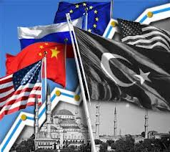
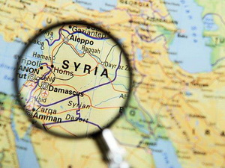
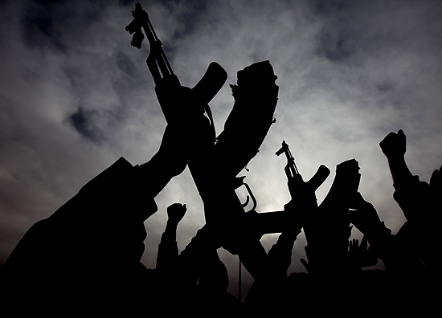
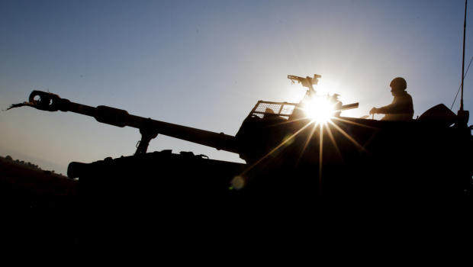
Конфлікти в міжнародних відносинах інколи призводили до небезпечних міжнародних криз і збройної боротьби, які спричиняли серйозні та небезпечні наслідки.

Slide 3
Поняття міжнародного конфлікту
Конфлікт – ситуація, за якої учасники відносин поєднуються єдиним об’єктом, стосовно нього існує усвідомлена кожним несумісність їхніх інтересів; та діють на основі такого усвідомлення.
Міжнародним конфліктом є конфлікт, який виникає за участі двох чи декількох міжнародних акторів та має міжнародно-політичні наслідки;об’єкт конфлікту при цьому виходить за межі юрисдикції будь-якого з його учасників.
Міжнародний конфлікт можна розглядати:
як філософську категорію, що позначає зіткнення однієї сили з іншою;
як наукову категорію, методологічною функцією якої є операціоналізація основних ознак конфліктних ситуацій в світовій політиці;
як категорію соціальної поведінки для позначення ситуації існування двох чи декількох сторін в боротьбі за щось, що не може належати їм всім одночасно;
як можливість або ситуацію;
як структуру;
як подію або процес.

Slide 4
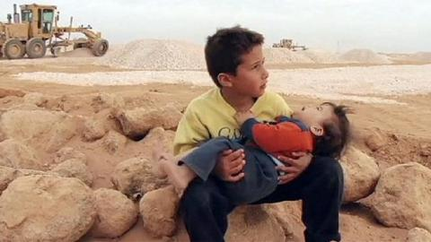
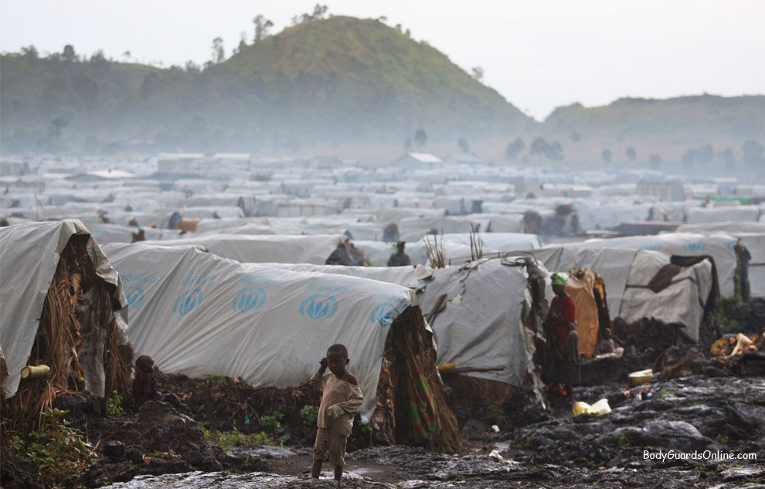
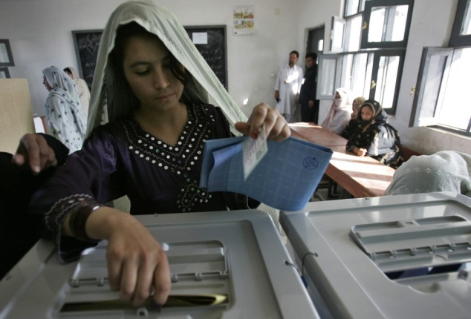
Основні причини міжнародних конфліктів
Декілька основних причин міжнародних конфліктів:
недосконалість людської природи;
бідність та нерівність у добробуті народів різних країн;
соціально-економічний та політичний лад держави, рівень її культури і цивілізованості;
невпорядкованість міжнародних стосунків.

Slide 5
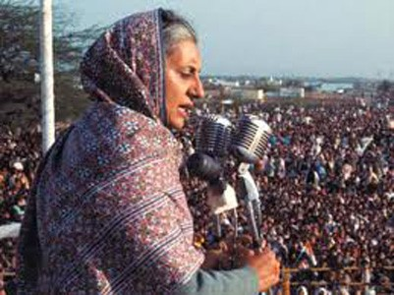
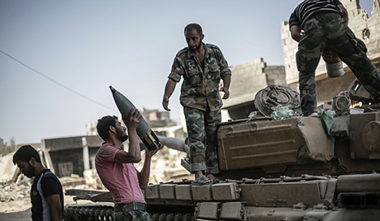
Міжнародному конфлікту властиві наступні особливості:
учасниками конфлікту можуть бути як держави, так і інші міжнародні актори, здатні переслідувати політичні цілі;
міжнародний конфлікт може розпочинатися як внутрішній, але його ескалація здатна виводити об’єкт конфлікту за межі юрисдикції його учасників, внаслідок чого конфлікт призводить до міжнародних наслідків;
розвиток міжнародного конфлікту відбувається в специфічних умовах анархії міжнародної системи, яка зменшує ефективність міжнародно-правових інструментів його вирішення;
міжнародний конфлікт може приймати різні форми, і часто поняття, що асоціюються із конфліктом, позначають лише один із можливих шляхів його вирішення (наприклад, ультиматум).

Slide 6
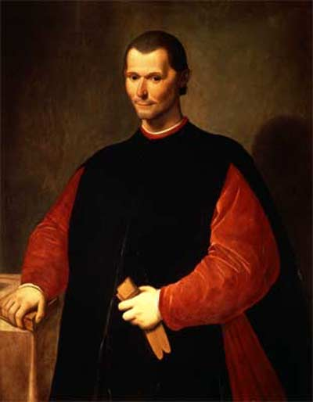
Зверніть увагу на деякі афоризми про війну:
«Війна є справою, що не може зробити людину шляхетною.Це заняття, задля успіху в якому людина має стати жорстокою, брехливою та схильною до насильства»
Ніколо Макіавеллі

Slide 7
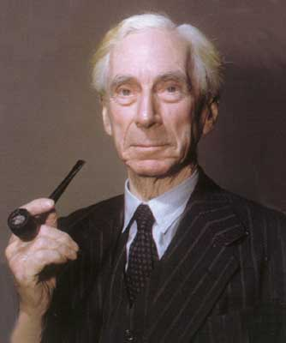
«Війна не визначає, хто правий. Вона лише визначає, хто залишиться»
Бертран Рассел

Slide 8
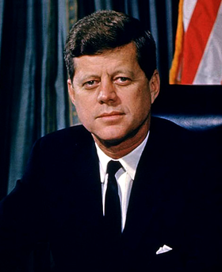
«Людство має покласти край війнам, інакше війни покладуть край людству»
Джон Кеннеді

Slide 9
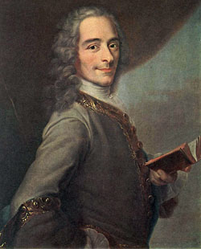
«Вбивати заборонено. Тому всих вбивць карають. Якщо тільки вони не вбивають у великій кількості та під звуки фанфар»
Вольтер

Slide 10
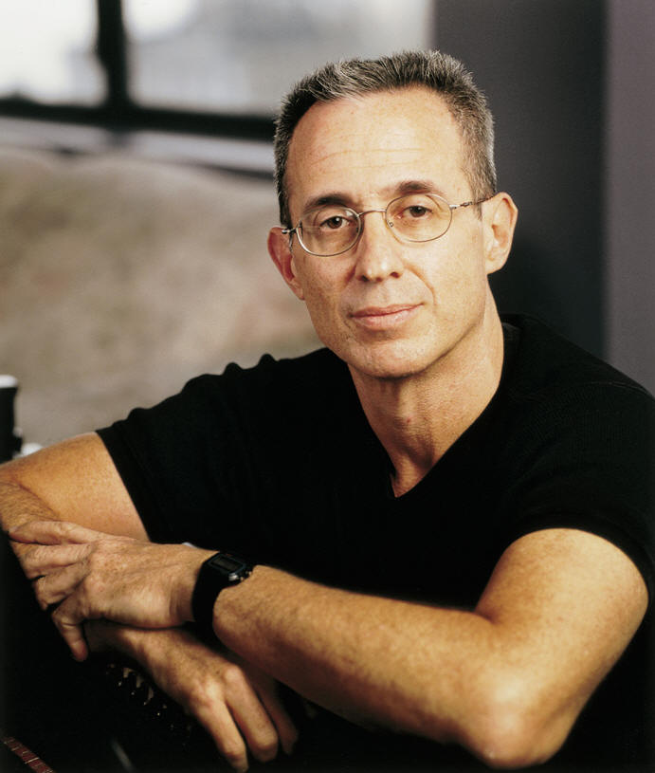
«Пряме використання сили є настільки поганим вирішенням будь-якої проблеми, що до нього вдаються лише малі діти та великі держави»
Девід Фрідман

Slide 11
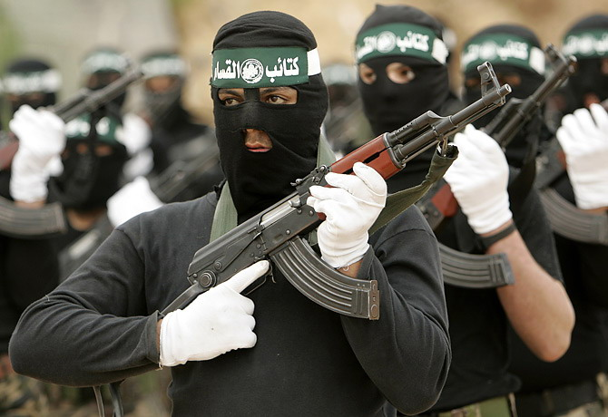
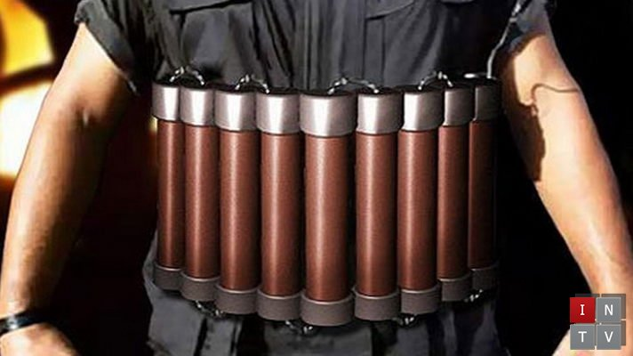
Міжнародна криза — це конфліктна ситуація, за якої: зачіпаються життєво важливі цілі діючих суб'єктів міжнародної політики; для прийняття рішення суб'єкти мають украй обмежений час; події зазвичай розвиваються непередбачувано; ситуація, однак, не переростає у збройний конфлікт.
Конфлікти малої інтенсивності. Відносини між державними та недержавними суб'єктами доволі часто захмарюються дрібними сутичками на кордонах, індивідуальним або невеликим груповим насильством
Тероризм. Основна його мета — це розв'язання спору. Багато держав підтримують терористичну діяльність — Іран, Лівія, Сирія. Усі вони заперечують свою причетність до тероризму, проте відвойовують право боротися збройними методами проти "американського імперіалізму".

Slide 12
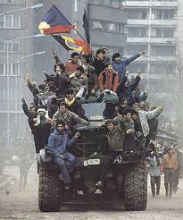
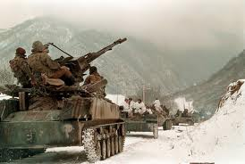
Громадянська війна і революція — це конфлікти у самій державі між двома чи більше сторонами через розбіжності поглядів щодо майбутнього ладу цієї держави чи кланових протиріч. Водночас, у громадянських війнах зазвичай бодай одна з воюючих сторін здобуває підтримку від закордонних політичних сил, причому зовнішні суб'єкти політики часто життєво зацікавлені у конкретному результаті.
Війна — це великомасштабний конфлікт між державами, що прагнуть досягти своїх політичних цілей за допомогою організованої збройної боротьби. Світова війна виникає, коли у військовий конфлікт утягуються групи держав, що переслідують глобальні цілі, вона призводить до чималих людських і матеріальних втрат.

Slide 13
Можна виділити такі фази розвитку конфлікту:
Перша фаза конфлікту — це формування ставлення протилежних сторін одна до одної, яке зазвичай виражається в більш-менш конфліктній формі.
Друга фаза — це суб'єктивне визначення конфліктуючими сторонами своїх інтересів, цілей, стратегій і форм боротьби для вирішення суперечностей.
Третя фаза — пов'язана із залученням до конфлікту економічних, політичних, ідеологічних, психологічних, моральних, правових, дипломатичних засобів, а також інших держав, через блоки або договори.
Четверта фаза — передбачає наростання боротьби до найбільш гострого політичного рівня — міжнародної політичної кризи, яка може охопити відносини безпосередніх учасників, держави певного регіону, інших регіонів. На цій фазі можливий перехід до застосування військової сили.
П'ята фаза — міжнародний збройний конфлікт, який може розвинутися до високого рівня збройної боротьби із застосуванням сучасної зброї, можливим залученням спільників.

Slide 14

Шляхи вирішення конфліктів
Для розв'язання проблеми потрібні:
визнання сторонами взаємної відповідальності в конфлікті, включаючи відповідальність за його початок та форми;
відповідальність передбачає готовність до подолання негативних наслідків конфлікту та виправлення здійснених в його ході помилок. Для їх встановлення часто необхідні спеціальні процедури, як-то суди, трибунали, допомога посередників та ін.;
зміни в сферах, що породили конфлікт – знаходження нових форм взаємодії та розподілу цінностей, що стосуються інтересів всіх сторін конфлікту;
перебудова старих та, якщо необхідно, запровадження нових інститутів підтримки відносин між сторонами.

Slide 15
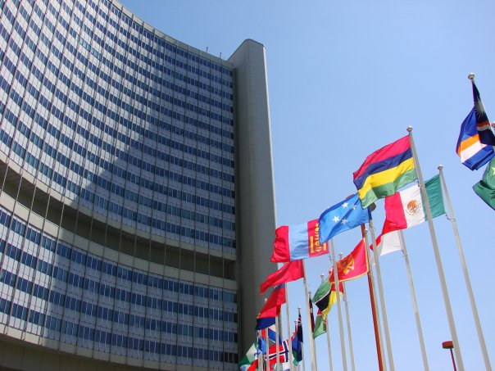
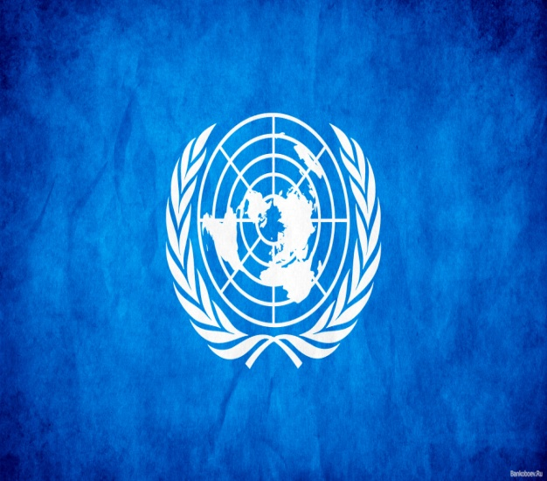
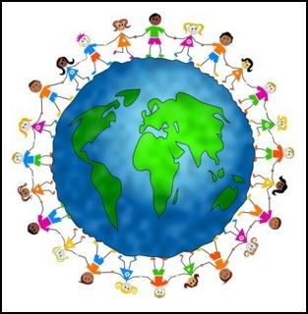
Основні шляхи попередження та подолання міжнародних конфліктів:
інтеграційні процеси в економіці (країни мають об'єднуватись в економічні та політичні союзи для подолання конфліктних ситуацій, такі як ЄС);
- посилення миротворчої ролі міжнародних організацій (ООН, ОБСЄ, ОАД, ОАЕ (Організація Африканської Єдності) та ін;
- зниження рівня військового протистояння під взаємним контролем;
- звичка до поваги норм міжнародного права;
- всебічне розширення спілкування між народами;
- демократизація внутрішніх політичних порядків у національних державах (це особливо важливо з огляду на те, що саме за тоталітарного режиму правління багато міжнародних конфліктів переходить у форму військових зіткнень).

Slide 16
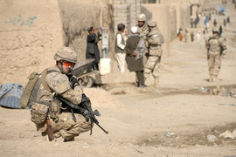
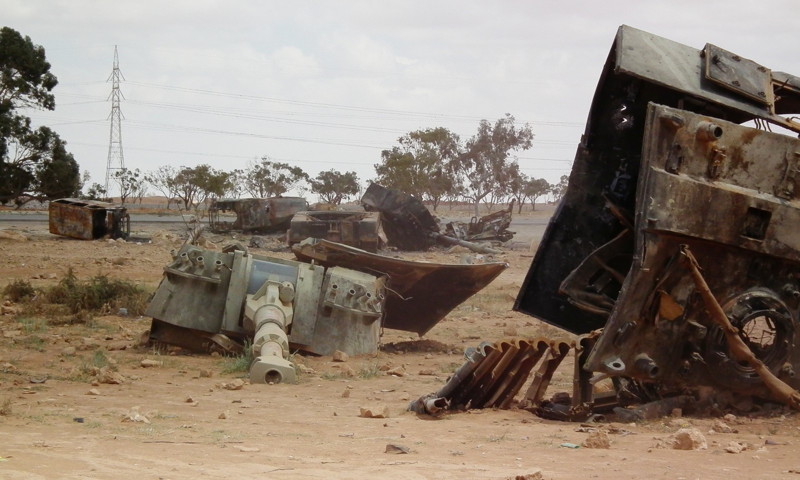
Приклади міжнародних конфліктів
Лівія

Slide 17
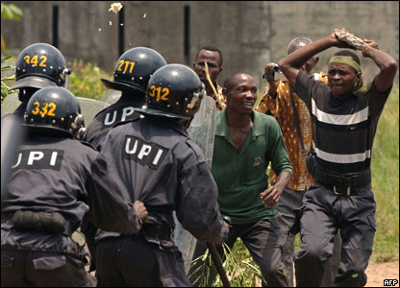
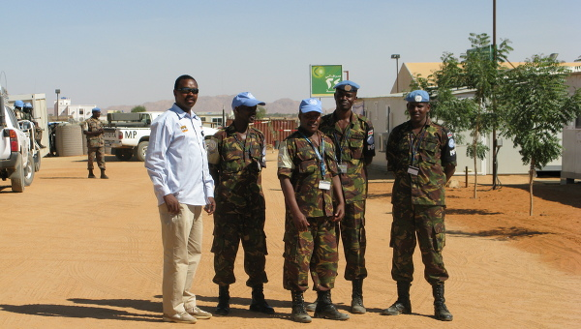
Індонезія та Індія

Slide 18
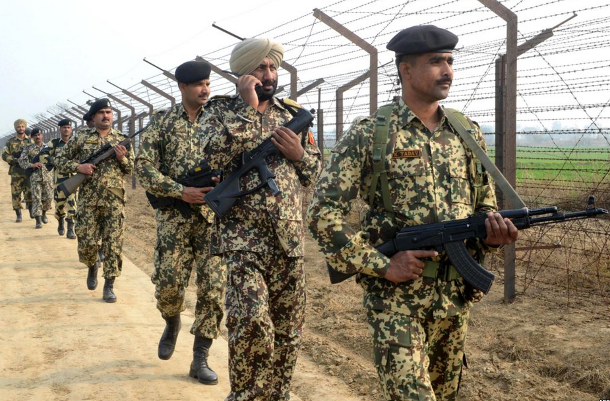
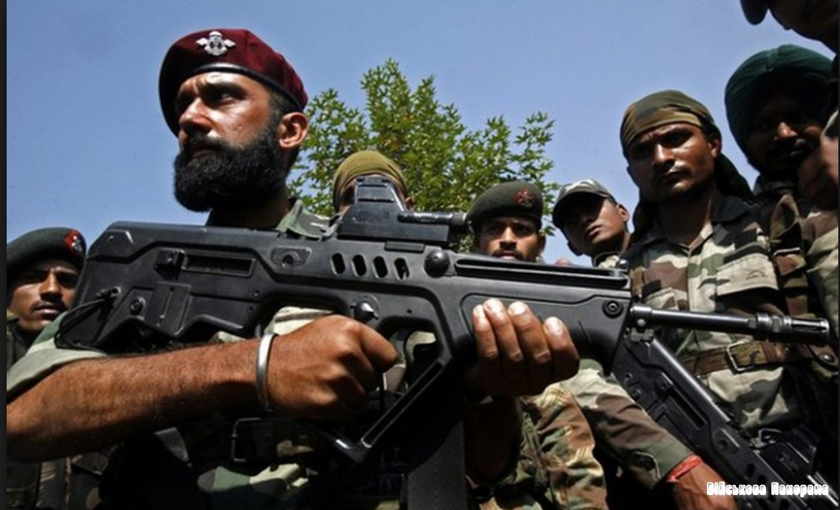
Пакистан та Індія

Slide 19
Висновок
Конфлікт є процесом. Йому властиві мінливість та динаміка. Цим він подібний до життя. «Війни зникнуть тоді, коли загиблі зможуть повернутися» - слова Стенлі Болдуіна підсумовують людський досвід участі в конфліктах. Конфлікти супроводжують всі соціальні процеси, набуваючи різних форм – від смертельних загроз до інноваційних факторів. Вміти уникати конфліктів – корисна навичка, але зуміти жити із ними – ще корисніше. Керуючись приблизно такими міркуваннями, і стародавні філософи, і сучасні науковці шукали шляхи співіснування із конфліктом. Комплекс теоретичного знання про конфлікт, яки вони виробили, ми розглянемо в наступній главі.

Slide 20
Кінець

